Slide 1

有憑有G
您的AI智能偵測器
第112407組
指導老師：李文毅 教授
組長：10946017陳祐蓉
組員：10945085劉子瑜
10946001高家心
10946016戴士傑
10946027林書博

Slide 2

有評有G
您的AI智能偵測器
第112407組
指導老師：李文毅 教授
組長：10946017陳祐蓉
組員：10945085劉子瑜
10946001高家心
10946016戴士傑
10946027林書博

Slide 3

CONTENTS
01
前言
PART ONE
02
營運計畫
PART TWO
03
系統架構
PART THREE
04
專案時程
PART FOUR

Slide 4
01
前言
THE PART ONE

Slide 5




背景介紹與動機
01
逐漸傾向參考網路評論
五星好評送好禮
信賴度降低、認知錯誤

Slide 6


系統目的與目標
02
本組針對 Google Maps 上的評論
作為主要研究對象
建立一個有效且彼此信任之社群
消費者不被誤導、商家不被誤會

Slide 7
02
營運計畫
THE PART TWO

Slide 8




可行性分析
01
技術
可行性
市場
可行性

Slide 9
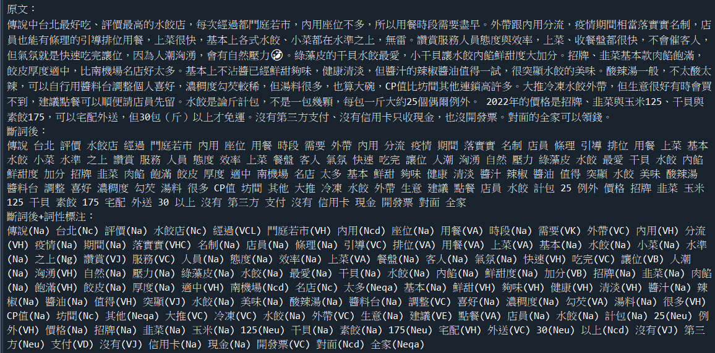
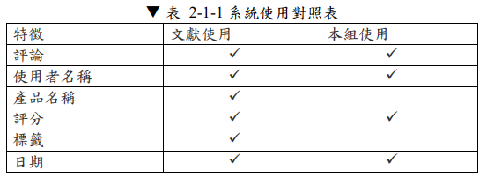
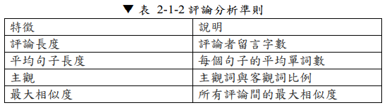
可行性分析–技術可行性
1-3
PART two
對評論做下列特徵行為分析
將蒐集到的資料先進行中文斷詞分析
系統使用對照表
Yelp ZIP數據集使用到的特徵統整分類
標示出我們在 Google Maps 中能蒐集到
進行評論分析會使用到的特徵
評論分析準則
將句子分類成各個詞語與語句後
各個特徵做分析及統整分類

Slide 10
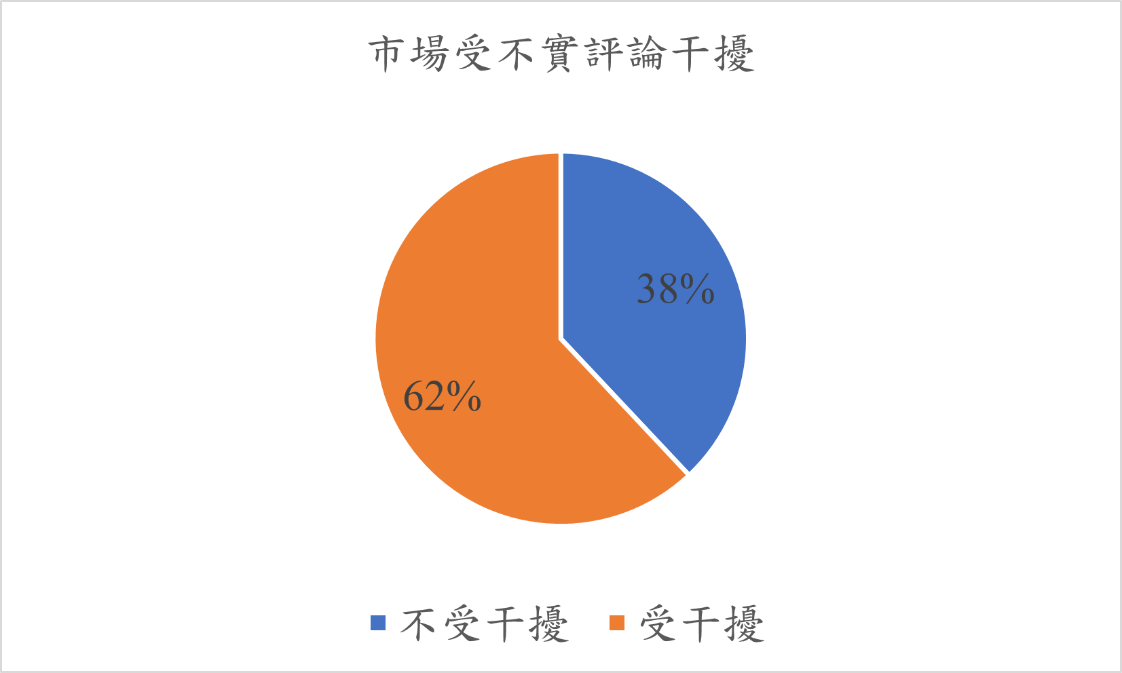
可行性分析–市場可行性
1-1
消費者角度—難以參考評論
店家角度—瞭解自身問題
受不實評論困擾之訪談占比

Slide 11
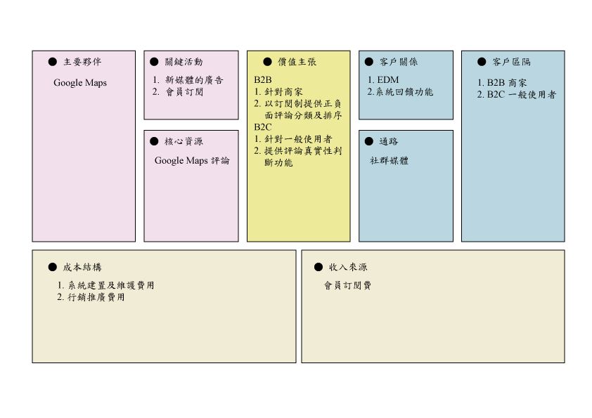
商業模式（九宮格）
02

Slide 12
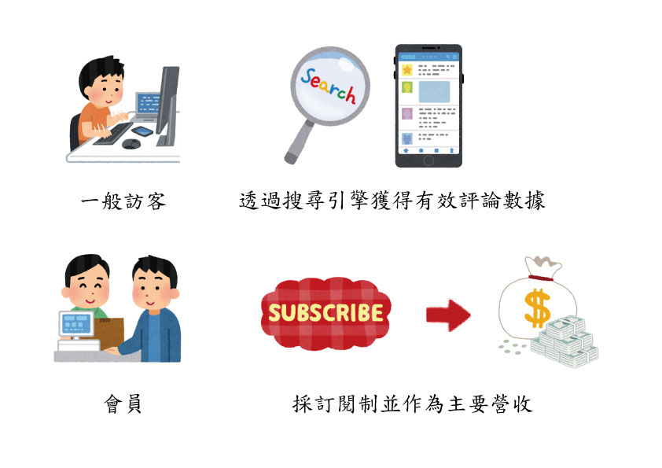
可行性分析–營運可行性
1-2
一般訪客
有效評論佔比
搜尋次數有限制
會員使用者
次數無限制
完善的分析
回饋系統優化
受不實評論困擾之訪談占比

Slide 13
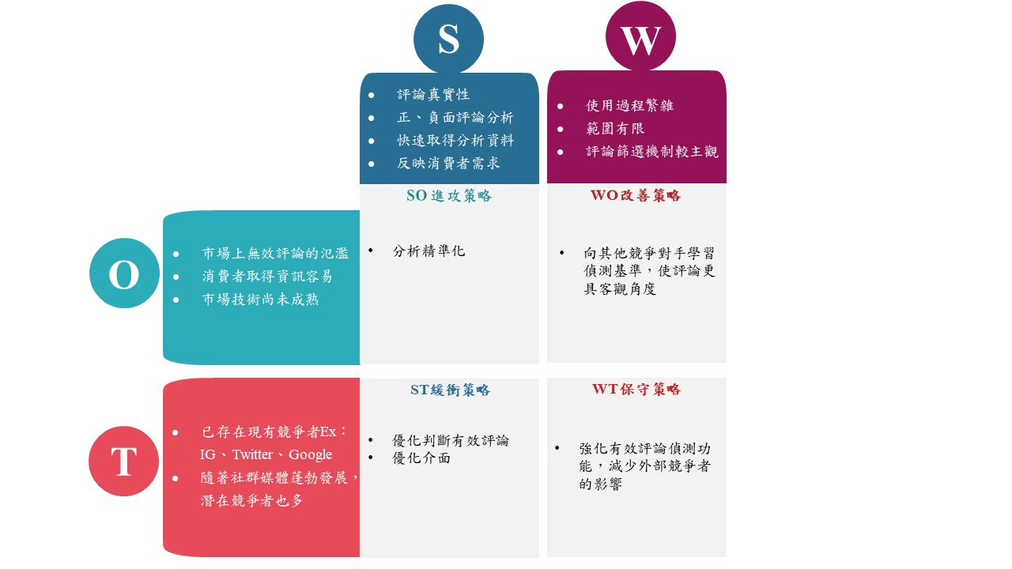
SWOT分析
03

Slide 14
STP分析
04
社群媒體
有評有G
Instagram
Facebook
推特
Google Maps
電子郵件
圖片導向
文字導向
電視
報紙
報章雜誌

Slide 15
03
系統架構
THE PART THREE

Slide 16






系統流程圖
01
Template
User
URL
SQL
View
Model

Slide 17
系統架構圖
02
有評 有G
簡介
搜尋店家網址
個人檔案
分析結果回報
使用者回饋
流程教學
店家有效
評論佔比
註冊修改登入

Slide 18
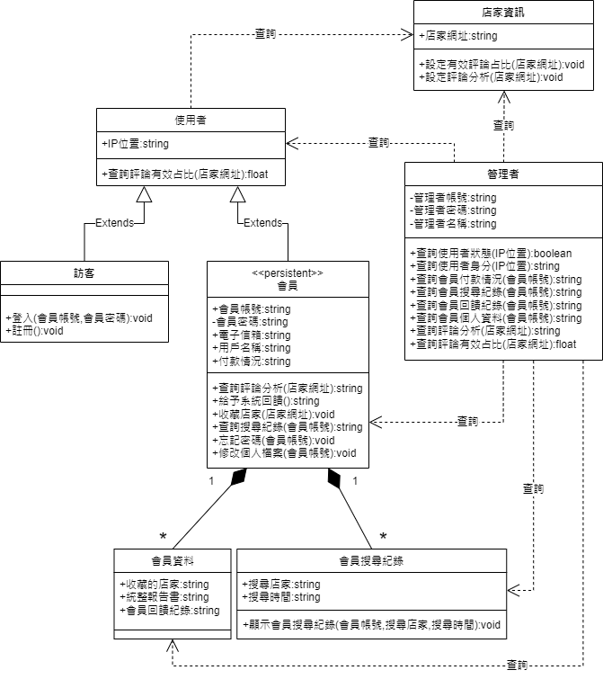
類別圖
03

Slide 19
04
專案時程分工
THE PART FOUR

Slide 20
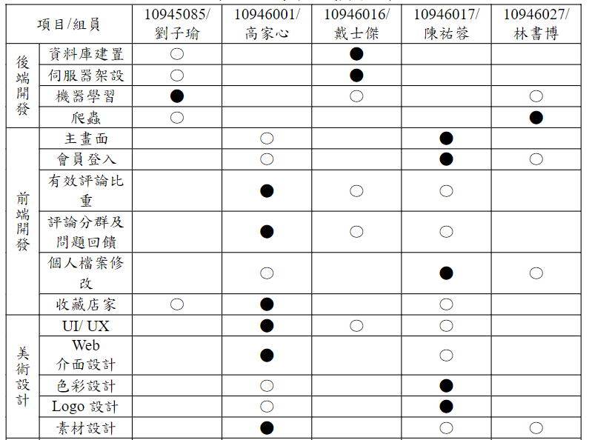
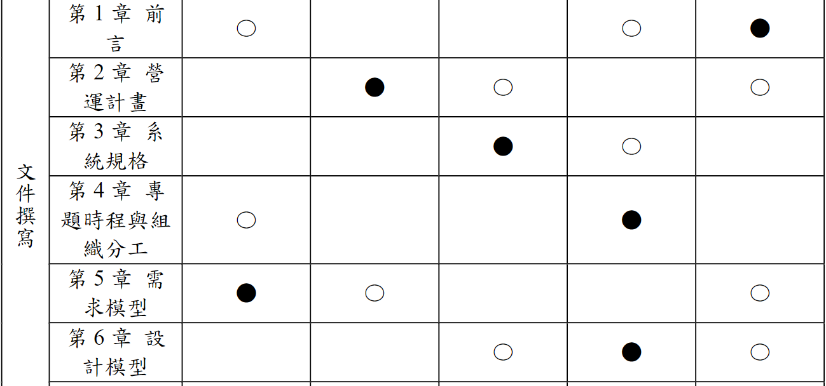
專案時程分工
04

Slide 21
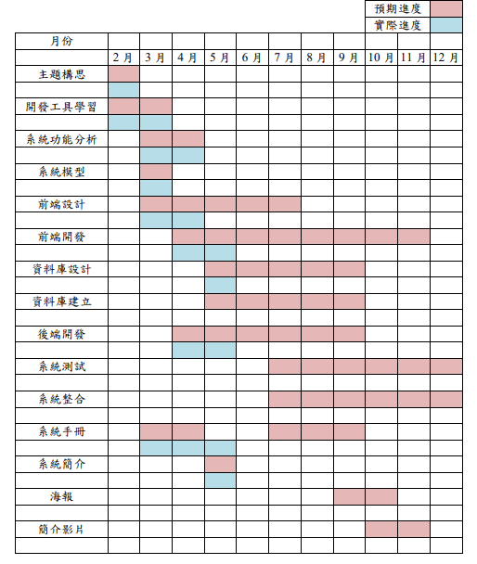
專案時程分工
04
99%
判斷該評論是否為假評論
可以有效篩選出有效評論之占比
呈現正面及負面占比及關鍵字
透過使用者回饋，給予系統更多學習模組及分析因子
預期成果
50%
開發學習工具
系統功能分析
系統模型
前端設計及開發
實際進度

Slide 22
01
发展历程
单击添加详细文字说明，或复制文本黏贴自此右键只保留文字单击添加详细文字说明单击添加详细文字说明
单击添加详细文字说明，或复制文本黏贴自此右键只保留文字单击添加详细文字说明单击添加详细文字说明
在此添加标题
2016
单击添加详细文字说明，或复制文本黏贴自此右键只保留文字单击添加详细文字说明单击添加详细文字说明
在此添加标题
在此添加标题
2020
在此添加标题
单击添加详细文字说明，或复制文本黏贴自此右键只保留文字单击添加详细文字说明单击添加详细文字说明
2018
2029
在此添加标题
2026
单击添加详细文字说明，或复制文本黏贴自此右键只保留文字单击添加详细文字说明单击添加详细文字说明

Slide 23
02
业务及市场分析
TITLE
TITLE
60%
50%
TITLE
TITLE
40%
40%
TITLE
30%
TITLE
TITLE
30%
20%
2014
2015
2016
2017
2019
2020
2023
在此添加标题
在此添加标题
单击添加详细文字说明，或复制文本黏贴自此右键只保留文字单击添加详细文字说明单击添加详细文字说明单击添加详细文字说明，或复制文本黏贴
单击添加详细文字说明，或复制文本黏贴自此右键只保留文字单击添加详细文字说明单击添加详细文字说明单击添加详细文字说明，或复制文本黏贴

Slide 24
02
业务及市场分析
在此添加标题2
单击添加详细文字说明，或复制文本黏贴自此右键只保留文字单击添加详细文字说明单击添加详细文字说明，或复制文本黏贴自此右键只保留文字单击添加详细文字说明
在此添加标题1
在此添加标题3
单击添加详细文字说明，或复制文本黏贴自此右键只保留文字单击添加详细文字说明单击添加详细文字说明，或复制文本黏贴自此右键只保留文字单击添加详细文字说明
单击添加详细文字说明，或复制文本黏贴自此右键只保留文字单击添加详细文字说明单击添加详细文字说明，或复制文本黏贴自此右键只保留文字单击添加详细文字说明
Notes:
https://www.ypppt.com/

Slide 25


03
产品及服务情况
在此添加标题
在此添加标题
单击添加详细文字说明，或复制文本黏贴自此右键只保留文字单击添加详细文字说明单击添加详细文字说明单击添加详细文字说明，或复制文本黏贴
单击添加详细文字说明，或复制文本黏贴自此右键只保留文字单击添加详细文字说明单击添加详细文字说明单击添加详细文字说明，或复制文本黏贴
在此添加标题
在此添加标题
单击添加详细文字说明，或复制文本黏贴自此右键只保留文字单击添加详细文字说明单击添加详细文字说明单击添加详细文字说明，或复制文本黏贴
单击添加详细文字说明，或复制文本黏贴自此右键只保留文字单击添加详细文字说明单击添加详细文字说明单击添加详细文字说明，或复制文本黏贴

Slide 26
03
产品及服务情况
填写段落标题
您的内容打在这里，或者通过复制您的文本后，在此框中选择粘贴，并选择只保留文字。您的内容打在这里，或者通过复制您的文本后
填写段落标题
您的内容打在这里，或者通过复制您的文本后，在此框中选择粘贴，并选择只保留文字。您的内容打在这里，或者通过复制您的文本后
25% PROTECTED
50% PROTECTED
填写段落标题
您的内容打在这里，或者通过复制您的文本后，在此框中选择粘贴，并选择只保留文字。您的内容打在这里，或者通过复制您的文本后
75% PROTECTED
100% PROTECTED

Slide 27
03
产品及服务情况
在此添加标题
在此添加标题
在此添加标题
单击添加详细文字说明，或复制文本黏贴自此右键只保留文字单击添加详细文字说明单击添加详细文字说明单击添加详细文字说明，或复制文本黏
单击添加详细文字说明，或复制文本黏贴自此右键只保留文字单击添加详细文字说明单击添加详细文字说明单击添加详细文字说明，或复制文本黏
单击添加详细文字说明，或复制文本黏贴自此右键只保留文字单击添加详细文字说明单击添加详细文字说明单击添加详细文字说明，或复制文本黏

Slide 28
04
规划及未来发展
50%
60%
70%
80%
在此添加标题
在此添加标题
单击添加详细文字说明，或复制文本黏贴自此右键只保留文字单击添加详细文字说明单击添加详细文字说明单击添加详细文字说明，或复制文本黏贴自此右键只保留文字单击添加详细文字说明单击添加详细文字说明
单击添加详细文字说明，或复制文本黏贴自此右键只保留文字单击添加详细文字说明单击添加详细文字说明单击添加详细文字说明，或复制文本黏贴自此右键只保留文字单击添加详细文字说明单击添加详细文字说明

Slide 29



04
规划及未来发展
PART FOUR
09:00
10:00
11:00
12:00
替换文字内容
替换文字内容
替换文字内容
替换文字内容
请替换文字内容，修改文字内容，也可以直接复制你的内容
请替换文字内容，修改文字内容，也可以直接复制你的内容
请替换文字内容，修改文字内容，也可以直接复制你的内容
请替换文字内容，修改文字内容，也可以直接复制你的内容

Slide 30
04
规划及未来发展
在此添加标题
90%
单击添加详细文字说明，或复制文本黏贴自此右键只保留文字单击添加详细文字说明单击添加详细文字说明
在此添加标题
70%
单击添加详细文字说明，或复制文本黏贴自此右键只保留文字单击添加详细文字说明单击添加详细文字说明
65%
在此添加标题
45%
单击添加详细文字说明，或复制文本黏贴自此右键只保留文字单击添加详细文字说明单击添加详细文字说明
在此添加标题
单击添加详细文字说明，或复制文本黏贴自此右键只保留文字单击添加详细文字说明单击添加详细文字说明

Slide 31
04
规划及未来发展
方案一
方案二
单击添加详细文字说明，或复制文本黏贴自此右键只保留文字单击添加详细文字说明单击添加详细文字说明
01
02
单击添加详细文字说明，或复制文本黏贴自此右键只保留文字单击添加详细文字说明单击添加详细文字说明
在此添加标题
在此添加标题
在此添加标题
在此添加标题
单击添加详细文字说明，或复制文本黏贴自此右键只保留文字单击添加详细文字说明
单击添加详细文字说明，或复制文本黏贴自此右键只保留文字单击添加详细文字说明
单击添加详细文字说明，或复制文本黏贴自此右键只保留文字单击添加详细文字说明
单击添加详细文字说明，或复制文本黏贴自此右键只保留文字单击添加详细文字说明

Slide 32
Thank for listening!
112407組

